Slide 1

Středoškolská odborná činnost
GRAFICKÉ UŽIVATELSKÉ ROZHRANÍ
Vojtěch Boček
SPŠ a VOŠ technická, Sokolská 1, Brno

Slide 2
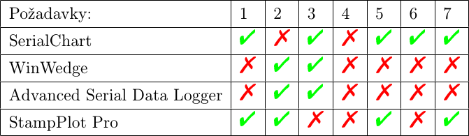
Požadavky
Přehledné zobrazování přijatých dat
Podpora velkého množství formátů
Intuitivní používání
Běh na Linuxu
Nízká cena
Snadná rozšířitelnost (ideálně open-source)
Nezávislost na další aplikaci

Slide 3
Popis aplikace
Používá Qt Framework
Otevřený zdrojový kód
Testovaná pod MS Windows a Linuxem
Modulární struktura
Možnosti připojení
  Sériový port
  TCP Socket
  Načtení dat ze souboru

Slide 4
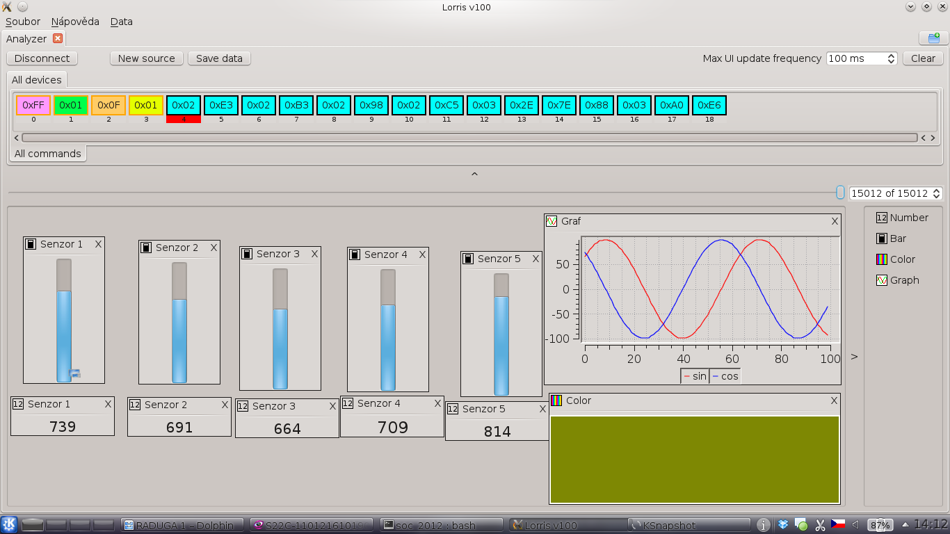
Analyzér
Přijatá data
Plocha s widgety

Slide 5
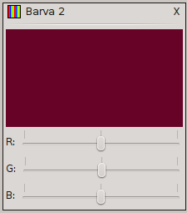
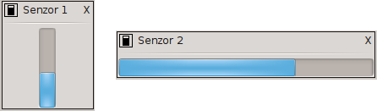

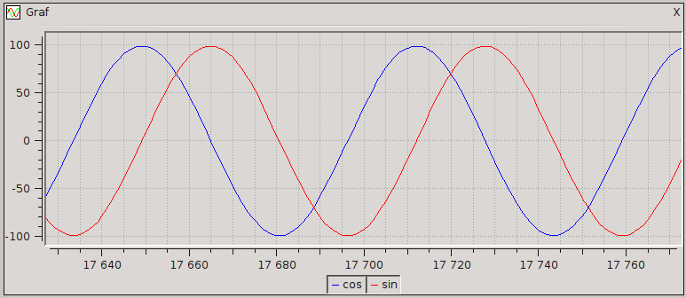
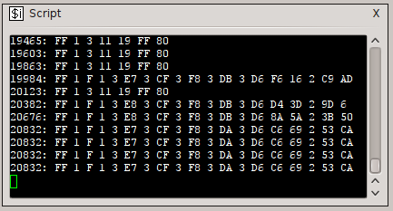
Analyzér
Widgety:
Číslo
Sloupcový bar
Barva
Graf
Script

Slide 6
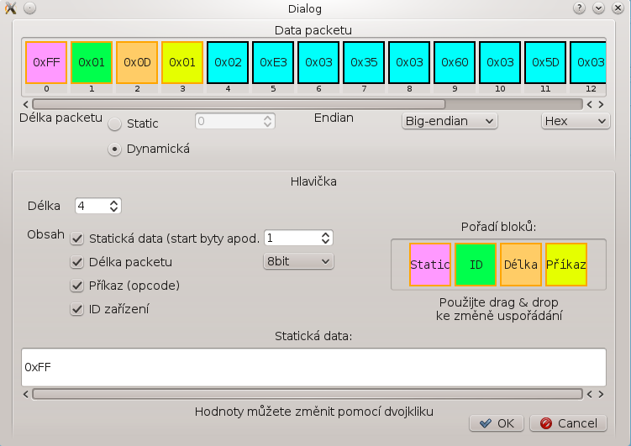
Analyzér
Přijatá data
Hlavička

Slide 7
Proxy mezi sériovým portem a TCP socketem
Přeposílá data ze sériového portu do TCP socketu
Umožňuje vzdálené připojení
Shupito
Programátor mikročipů
RS232 tunel

Slide 8
Terminál
Klasický terminál
Podporuje kontrolní znaky
Hex formát
Odesílá stisky kláves
Podpora bootloaderu pro čipy ATmega

Slide 9
Příklady použití
Zobrazování hodnot z barevného senzoru
Testování enkodérů
Ladění PID regulátoru
Ladění programu pro jízdu po čáře

Slide 10
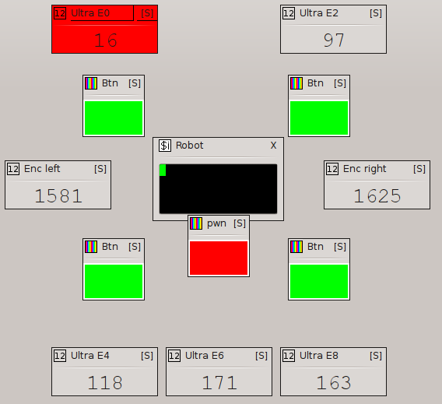
Případová studie - Eurobot
Tlačítka
Enkodér
Ultrazvuky

Slide 11
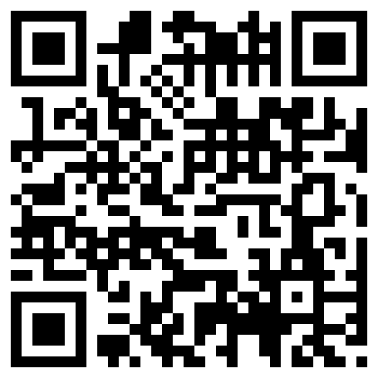
Děkuji Vám za pozornost
Stránky projektu:
http://tasssadar.github.com/Lorris/cz (CZ)
http://tasssadar.github.com/Lorris/ (EN)
Instruktážní video:
http://youtu.be/LkmFn40BbX8

